Slide 1

































2022
가을·추석 마케팅
벤치마크 리포트
업종별 광고 통계 데이터 기반 가을 시즌 공략 노하우

Slide 2
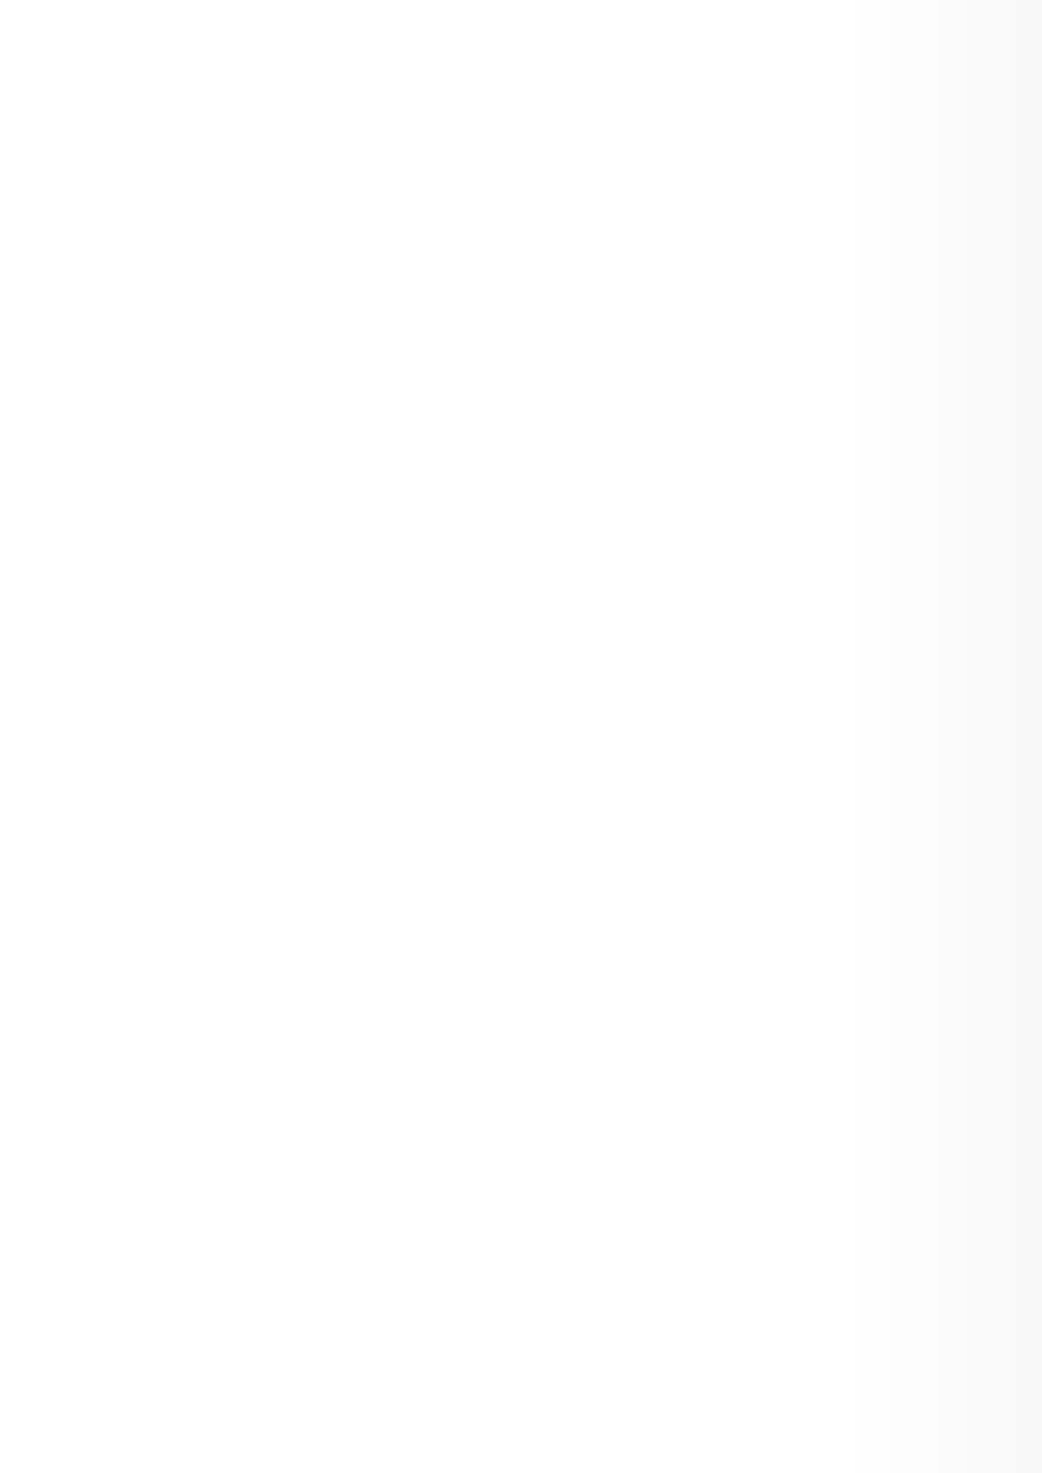



Intro
들어가며
2022 가을·추석 마케팅 벤치마크 리포트
‘우리 브랜드가 속한 업종은 어느 시즌에 광고비를 가장 많이 쓸까?’ ‘어떤 업종에서 어떤 매체를 가장 활발히 활용할까?’
‘업종별 평균 CPC, CTR, CPM은 어떻게 될까?’
인하우스 마케터라면 미디어 믹스를 짜고 광고 성과를 분석할 때마다 궁금했을 질문,
에이전시 마케터라면 다양한 업종의 광고주 분들로부터 빈번하게 들어왔을 질문입니다.
하지만 그 어디에서도 해답을 얻기 어려웠을 겁니다.
마케터, 광고주 분들의 답답함에 공감하던 중
아드리엘이 그 해답을 가장 잘 내릴 수 있겠다는 확신이 들었습니다. 6,200여 곳의 기업을 위한 3만 2,000건 이상의 캠페인을 대행하며, 수많은 업종별, 매체별 광고 데이터 및 인사이트를 축적해왔기 때문입니다.
이에 본 리포트를 통해 가을 시즌에
어떤 업종에서 가장 많은 광고비를 지출했는지, 주요 매체들이 어떤 업종에서 활용되는지,
업종 및 매체별 평균 클릭 성과가 어떻게 되는지,
주요 이슈를 앞두고 광고 기간을 어떻게 설정하는지를 내부 데이터를 기반으로 분석해 알려드리고자 합니다.
다가오는 가을은 유난히 마케팅하기 좋은 시즌입니다. 큰 일교차로 인해 아침, 밤으로 날씨가 쌀쌀해지며 가을 아이템 구매를 고려하는 시기죠.
또한, 추석, 블랙프라이데이, 개강 및 개학, 수능 등 다양한 이벤트가 있어 가족이나 지인, 셀프 선물 구매로 지갑이 열리는 때입니다.
게다가 팬데믹 이후 처음으로 거리두기 없이 맞이하는
가을이기 때문에 소비 및 나들이 심리가 더욱 증가할 것으로 보여집니다.
3년 만에 돌아온 이번 마케팅 대목,
《2022 가을·추석 마케팅 벤치마크 리포트》를 통해 성공적인 가을 마케팅 전략을 수립하시길 바랍니다.
01
02

Slide 3

목차
리포트 활용 TIP
가을 시즌 광고 기간을 어느 정도로 잡아야 할지 예측할 수 있습니다. 가을 시즌 주요 키워드/이슈별 크리에이티브 팁을 활용하여
소재 아이디어를 얻거나 차별화 전략을 구상할 수 있습니다.
동일 업종 내 광고 입찰 경쟁을 고려하여 광고 예산을 편성할 수 있습니다. 우리 업종 및 브랜드에 맞는 매체를 선정할 수 있습니다.
CPC / CTR / CPM 등 광고 클릭 성과를 판단할 때 기준으로 삼을 수 있습니다.
데이터 정보
출처 아드리엘 플랫폼을 활용하여
2021.09.01 - 2021.11.30, 가을 시즌 중 진행된 광고 캠페인
업종 총 28개 업종 - 뷰티 / 부동산 / 홈·리빙 / 반려동물 / 테크·가전 / 베이비·키즈 / 여행 / 패션 / 헬스 / F&B / 교육 / 스포츠 / 게임 / 쥬얼리·잡화 / 엔터테인먼트 / 모빌리티 / 이벤트 / 서비스형 소프트웨어 (SaaS) / 의료 / 금융 / 전문 서비스 / 유통 / 농업 / 웨딩 / 렌탈 / 비영리 / 미디어 / 모집
비즈니스 규모 SMB 중심
Table of Contents
들어가며
리포트 활용 TIP 및 데이터 정보
광고 운영 전략
28개 업종 중 어떤 업종에서 가장 많은 광고비를 지출했을까? 주요 매체들은 어떤 업종에서 주로 활용될까?
업종 및 매체별 평균 CPC / CTR / CPM이 어떻게 될까? 추석 마케팅을 위한 광고 기간을 얼마나 잡아야 할까?
07
09
11
13
4. 가을 주요 키워드/이슈별 크리에이티브 팁
가을 추석 할로윈 수능
블랙프라이데이
17
18
19
20
21
마치며
부록 - 가을 시즌 공략을 위한 Q&A
03
04

Slide 4










































광고 운영 전략
01
광고 운영 전략을 수립할 때 핵심적인 요소는 업종 트렌드, 매체, 광고 기간, 평균 성과입니다. 하지만 지금까지 시즌별 광고 운영 전략을 수립할 때
이 모든 정보를 찾고 반영하기란 어려웠습니다. 하여 가을 시즌에 어떤 업종에서 가장 많은 광고비를 지출했는지, 주요 매체들이 어떤 업종에서 활용되는지,
업종 및 매체별 평균 클릭 성과가 어떻게 되는지, 등주요 이슈를 앞두고
광고 기간을 어떻게 설정하는지를 아드리엘 데이터를 기반으로 분석해 준비했습니다. 이번 가을 마케팅은 데이터 기반 전략으로 스마트하게 접근해보세요.
*2021년 9월
05
06

Slide 5


01. 광고 운영 전략
28개 업종 중 어떤 업종에서 가장 많은 광고비를 지출했을까?
여름에서 겨울로 넘어가는 사이에 있는 가을 시즌은 바뀐 날씨에 맞는 새로운 아이템에 대한 니즈와 추석 연휴, 여행, 수능 및
블랙 프라이데이 등으로 인해 소비 심리가 크게 증가하는 때입니다. 이에 따라 대부분의 업종에서 광고비 지출도 많아지는 때입니다.
패션, 테크·가전, 홈·리빙, 엔터테인먼트 등 총 28개 업종의 가을 시즌 광고비를 살펴본 결과, 1위부터 5위 업종까지 광고비 편차가 근소하였지만 1위를 기록한 ‘패션’은 계절의 영향을 비교적 크게 받는 업종이라는 점에서 인상적인 대목입니다.
패션 업종에서는 여름 품목을 일찍 접고 가을·겨울(FW) 신상품을 빠르게 들여오면서 다양한 할인 혜택을 제공합니다. 특히 작년에는 코로나19에 대응하기 위해 오프라인 중심의 패션 업종이 온라인으로 활동 공간을 넓히고, 미코노미 열풍에 따라 MZ세대가 VIP 고객층으로 급부상했는데요,
이러한 기조는 올해도 지속될 것으로 보여집니다.
1
2
테크·가전
3
교육
4
패션
엔터테인먼트
5
뷰티
*광고비 지출 상위 5위 업종
07
08

Slide 6



















주요 매체들은
어떤 업종에서 주로 활용될까?
구글 검색 > > > ₩ > _{전문 서비스} 교육 엔터테인먼트 금융 패션 특정 목적 기반 키워드 검색을 통해 웹사이트로 유입된 유저라는 특성상 관심사 타게팅 기반으로 랜덤하게 광고가 보여지는 페이스북, 인스타그램 광고에 비해 상대적으로 더 높은 전환율을 달성할 수 있습니다. 이에 고관여 서비스인 전문 서비스, 교육, 금융 업종에서 구글 검색 활용도가 높았습니다.
구글 디스플레이 > > > > _{음식} 교육 엔터테인먼트 헬스케어 뷰티 전 세계 인터넷 유저의 90% 이상에게 도달 가능하여 높은 노출과 클릭을 단기간 내에 확보할 수 있는 매체입니다. 1위인 ‘F&B’ 업종의 경우 저관여 업종으로 낮은 클릭 단가로 광범위한 타겟에게 노출하고자 할 때 구글 디스플레이를 활용하는 경향을 보였습니다.
카카오 > > > > _{뷰티} 리빙 테크·가전 패션 헬스케어 2040 여성 유저가 밀집된 매체로 해당 타겟을 대상으로 운영 중인 뷰티 업종의 활용도가 높았습니다. 10
01. 광고 운영 전략
페이스북
> > > >
엔터테인먼트 테크·가전 전문 서비스 헬스케어
패션
국내외 유저를 가장 많이 보유하고 있어 전 업종에서 고루 활용되지만, 텍스트, 이미지, 영상 길이에 제한이 없어 상대적으로 정보 전달력이 높은 매체입니다. 이 때문에 제품 및 서비스의 정보를 강조하고자 할 때 활용도가 더 높은데요.
1위인 ‘패션’ 업종의 경우 제품 관련 디테일한 정보, 할인 및 프로모션을 전달하고자 할 때 주로 페이스북을 활용하는 경향을 보였습니다.
인스타그램
> > > >
패션
테크·가전 리빙 엔터테인먼트 교육
시각적으로 이목을 끄는 이미지 및 영상 중심의 매체이자 2030 유저가 다수 분포한 매체로 재미 요소가 담긴 콘텐츠, 트렌디한 소재를 다루는 콘텐츠, 스낵형 콘텐츠가 적합합니다. 1위인 ‘패션’ 업종의 경우 많은 브랜드가 페이스북과 인스타그램 광고를 병행한다는 사실을 알 수 있습니다.
09

Slide 7




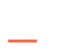
01. 광고 운영 전략
업종 및 매체별 평균
CPC / CTR / CPM이 어떻게 될까?
우측 표에 따르면 업종별로 매체별 CPC(Cost Per Click; 1회 클릭당 비용),
CTR(Click Through Rate; 노출 횟수 대비 클릭 수), CPM(Cost Per Mile; 광고
1,000회 노출당 비용)에 차이가 있음을 알 수 있습니다. 그러나 전반적으로
페이스북에 비해 인스타그램 광고의 업종별 클릭 성과가 우수한 이유는 인스타그램이
클릭을 유도하는 이미지 및 영상 콘텐츠 중심이며, 특히 인스타그램 스토리 지면에
대한 유저들의 관심도가 높기 때문인 것으로 판단됩니다.
본 성과가 절대적인 기준이 될 순 없지만, 현재 진행 중인 광고 캠페인의 CPC가
평균값보다 높고 CTR이 평균값보다 낮다면, 타겟이 더 반응할 만한 소재로 변경해야
합니다. 또한, CPM을 낮추기 위해서는 노출 지면이나 타겟을 확장해야 합니다.
물론 시즌 특수로 경쟁하는 광고가 많다면 CPM이 높아질 수 있습니다.
[광고비 지출 상위 5위 업종의 주요 매체별 클릭 성과]
패션 |  |  |  |  | 인스타그램 페이스북 구글 검색 카카오 구글 디스플레이
y
₩700
₩600
₩500
₩400
₩300
₩200
₩100 |  |  |  |  | x
0.00% | 0.50% | 1.00% | 1.50% | 2.00% | 2.50% 3.00% 3.50%
 |  |  |  |  | *x축 CTR | y축 CPC | 원 크기 CPM
11
테크·가전 |  | 매체 | CTR | CPC |  | CPM
 |  | 페이스북 | 1.94% | ₩ | 715 | ₩ | 13,872
 |  | 인스타그램 | 2.69% | ₩ | 632 | ₩ | 17,009
 |  | 구글 검색 | 0.78% | ₩ | 456 | ₩ | 3,540
 |  | 구글 디스플레이 | 0.64% | ₩ | 101 | ₩ | 643
 |  | 카카오 | 1.22% | ₩ | 318 | ₩ | 3,869
 |  |  |  |  |  | CPM
교육 |  | 매체 | CTR | CPC
 |  | 페이스북 | 1.65% | ₩ | 797 | ₩ | 13,158
 |  | 인스타그램 | 2.47% | ₩ | 703 | ₩ | 17,342
 |  | 구글 검색 | 0.79% | ₩ | 325 | ₩ | 2,565
 |  | 구글 디스플레이 | 0.56% | ₩ | 138 | ₩ | 779
 |  | 카카오 | 2.39% | ₩ | 112 | ₩ | 2,677
 |  |  |  |  |  | CPM
엔터테인먼트 |  | 매체 | CTR | CPC
 |  | 페이스북 | 1.75% | ₩ | 767 | ₩ | 13,461
 |  | 인스타그램 | 2.62% | ₩ | 712 | ₩ | 18,629
 |  | 구글 검색 | 0.81% | ₩ | 212 | ₩ | 1,717
 |  | 구글 디스플레이 | 0.59% | ₩ | 88 | ₩ | 518
 |  | 카카오 | 0.35% | ₩ | 601 | ₩ | 2,129
 |  |  |  |  |  | CPM
뷰티 |  | 매체 | CTR | CPC
 |  | 페이스북 | 1.78% | ₩ | 761 | ₩ | 13,572
 |  | 인스타그램 | 2.60% | ₩ | 684 | ₩ | 17,803
 |  | 구글 검색 | 0.83% | ₩ | 392 | ₩ | 3,239
 |  | 구글 디스플레이 | 0.45% | ₩ | 148 | ₩ | 662
 |  | 카카오 | 1.08% | ₩ | 489 | ₩ | 5,278
12

Slide 8
추석 마케팅을 위한 광고 기간을 얼마나 잡아야 할까?
01. 광고 운영 전략
900M
추석 연휴 3주 전부터 광고 시작 추천
*단위 : 원
850M
800M
750M
추 석
700M
연 휴
650M
600M
550M
500M
21.09.01
21.09.08
21.09.15
21.09.22
21.09.29
21.10.05
가을 시즌 중 가장 긴 연휴이자 온라인 쇼핑의 대목인 ‘추석’을 앞두고 많은 브랜드에서 공격적인 마케팅을 진행합니다. 2021년 9월 1주차부터 10월 1주차까지, 추석 연휴 전후의 광고비 추이를 살펴본 결과, 추석 연휴 최소 3주 전부터는
광고를 시작해야 한다는 인사이트를 얻을 수 있었습니다.
작년 추석 연휴는 9월 20일부터 22일까지로 해당 기간 3주 전부터 광고비가 전반적으로 증가하는 추세를 보였으며, 치열한 경쟁을 피하기 위해서는 4주 전부터 운영하는 것을 추천드립니다. 또한, 추석 연휴의 바로 전 주는 더욱 경쟁이 심화되면서 잠재고객 입장에서 피로도가 높아질 수 있기 때문에
광고 예산을 소폭 감소하는 방향으로 운영하는 것을 권장드립니다.
13
14

Slide 9
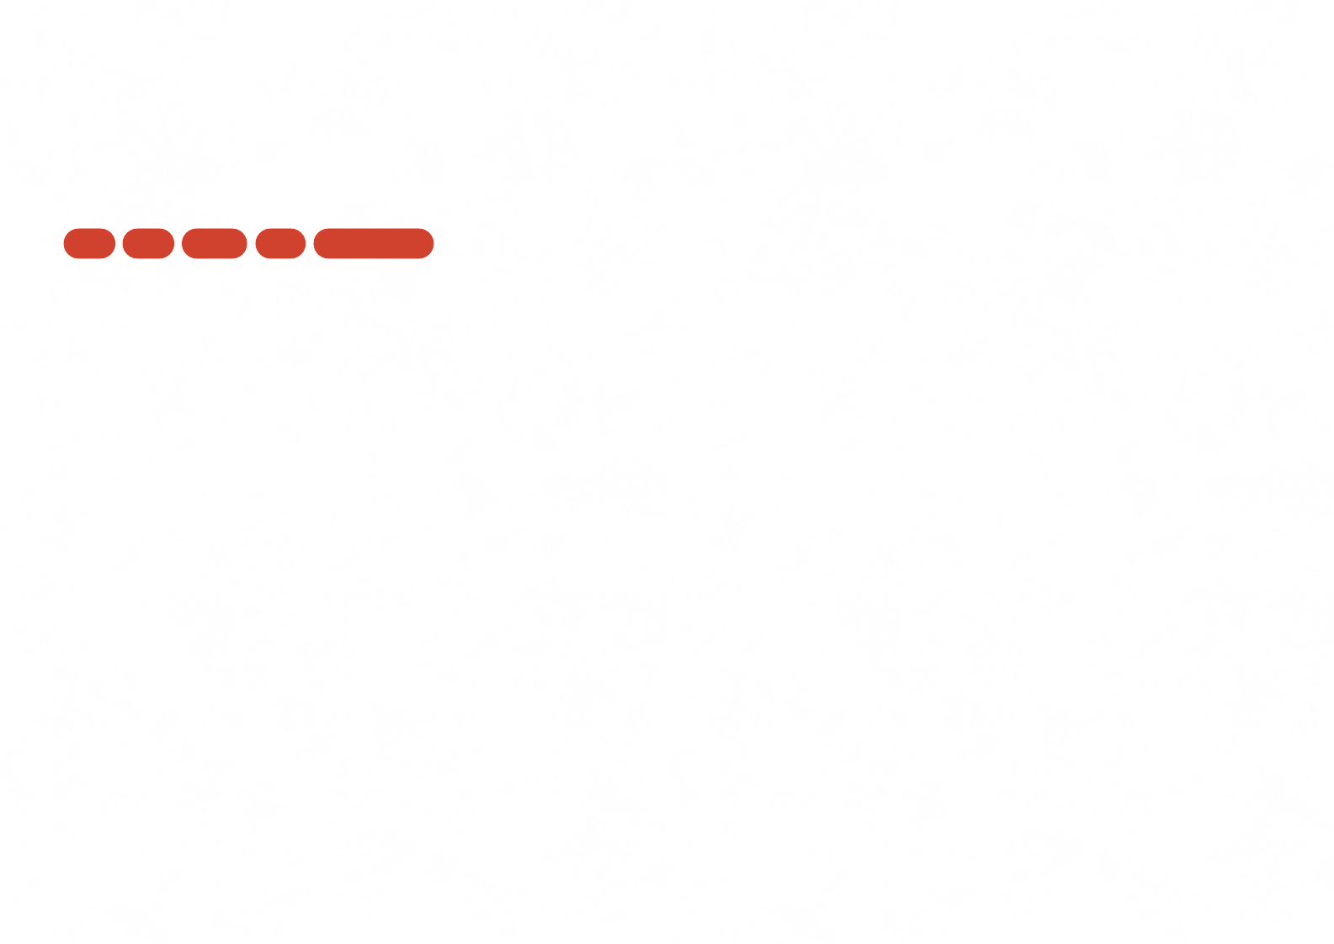

































가을 주요 키워드, 이슈별 크리에이티브 팁
02
가을 추석 할로윈 수능 블랙프라이데이
광고 성과 주요 지표인 CPC, CTR을 개선하기 위해서는 ‘소재’와 이를 활용한 ‘활발한 A/B 테스트’가 중요합니다.
이에 가을 키워드와 함께 추석, 할로윈, 수능, 블랙프라이데이 등 가을 시즌을 대표하는 이슈를 주제로 한, 다양한 업종의 광고 소재들을 분석하였습니다. 카피와 이미지 및 영상 인사이트를 통해
새로운 소재 아이디어와 차별화 포인트를 얻으시길 바랍니다.
15
16

Slide 10




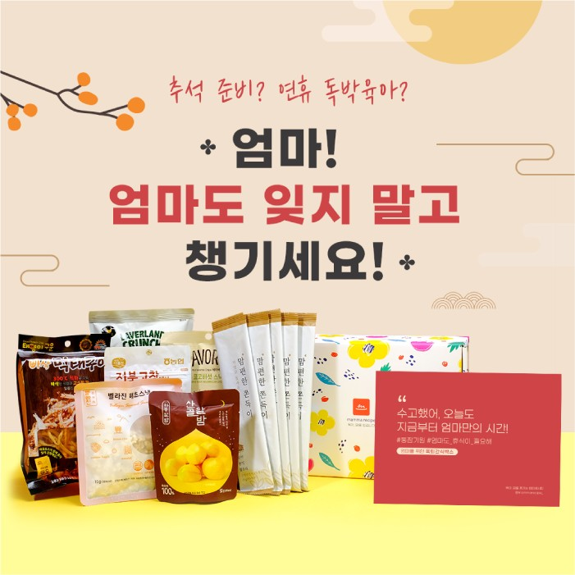
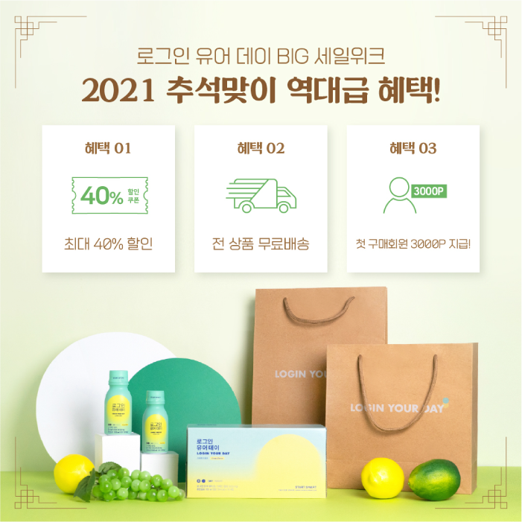

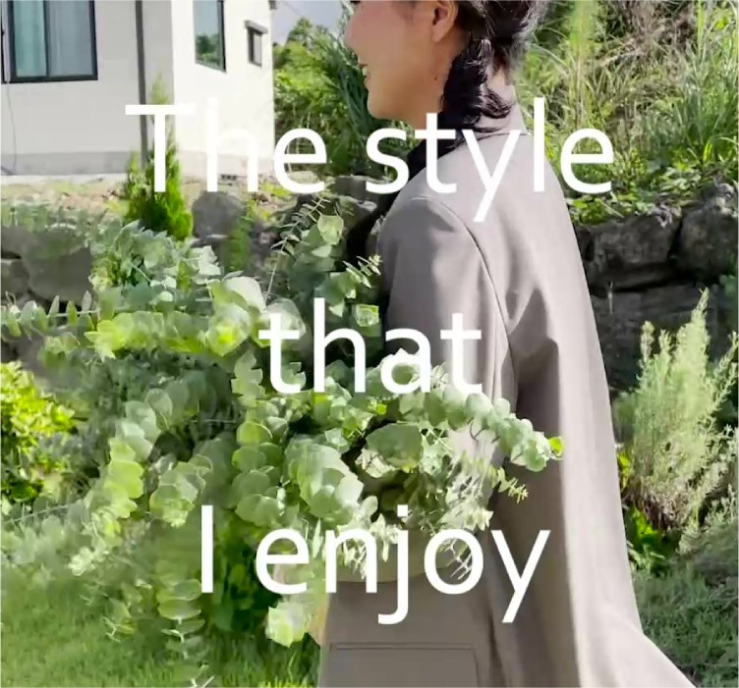


추석 | 2022년 9월 10일 (토)
카피
대부분의 업종 및 브랜드에서 추석 맞이 할인 프로모션을 진행했고,
‘9월 내내 1+1 이벤트’, ‘추석 맞이 BIG 세일 위크 - 전 제품 최대 X% 할인’ 등
기간과 할인율을 강조하는 카피가 눈에 띄었습니다.
F&B 브랜드는 추석 선물 세트를 기획해 홍보하는 경우가 많았는데요,
가족 및 부모님 선물을 고민하는 잠재고객을 타겟하여 고급스럽고 정성스러운 톤앤매너로 소구하는 경향을 보였습니다. 또한, ‘지금 구매하면 추석 전에 받아볼 수 있다’ 등 빠르고 안전한 배송을 강조하는 카피도 눈에 띄었습니다.
연휴 기간임에도 쉴 수 없는 영유아 부모 등 예외적인 고객군을 타겟하는 경우 ‘아이와 온종일 함께 보내는 추석 연휴, 건강한 간식으로 힐링을 선물해드려요’처럼 공감을 유도하고, 위로를 주는 카피를 활용했습니다.
이미지/영상
출처 : (좌) 맘마레시피 (우) 로그인유어데이
달, 토끼 등 추석을 상징하는 요소와 노란색, 빨간색 등 전통적인 색채를 활용하여 추석 프로모션이 진행 중이라는 점을 한 눈에 알아볼 수 있도록 했습니다.
추석 선물 세트를 홍보하는 광고 소재의 경우 다채로운 구성을 보여주어 풍성한 느낌을 살렸고, 고급스러운 패키지를 강조했습니다.
02. 가을 주요 키워드, 이슈별 크리에이티브 팁
가을 | 백로 (白露) 2022년 9월 8일 (목)
카피
가을을 맞아 신상품을 출시하고 할인 프로모션을 적극적으로
진행하는 업종으로는 ‘패션’이 있는데요, ‘가을 신상 최대 X% 할인’처럼
신상품과 할인율을 강조하는 카피가 눈에 띄었습니다.
베이직한 패션 아이템은 ‘지금부터 겨울까지 쭉-’처럼 가을뿐만 아니라 겨울까지 활용할 수 있다는 점을 강조했습니다.
시선을 사로잡기 위해 상단 2줄에 🍂, 🍁 가을을 상징하는 이모지를 활용했습니다. 가을은 스포츠/레저 및 여행을 즐기기에 좋은 계절이죠.
한 캠핑용품 브랜드는 ‘단풍 시즌, 캠핑 안 가세요? 가을이면 떠나고픈 당신’ 등
캠핑, 여행 욕구를 자극하는 카피를 활용했습니다.
이미지/영상
출처 : 줄리아페페
가을은 선선한 날씨와 맑은 하늘, 단풍으로 인해 풍경과 함께 제품을 사진이나 영상으로 담기 좋은 계절인데요, 일부 ‘패션’ 브랜드에서는 외부에서 촬영한 착용 사진 및 영상을 광고 소재로 적극 활용하였습니다.
17
18

Slide 11




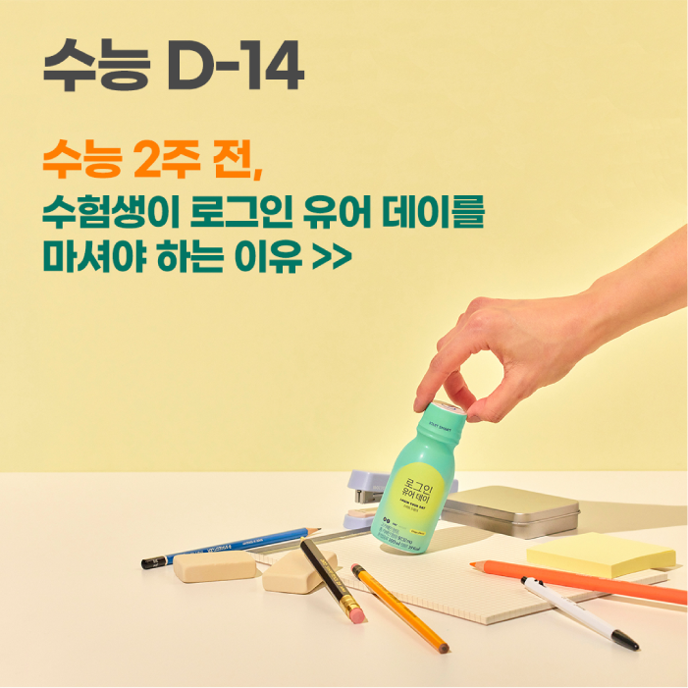
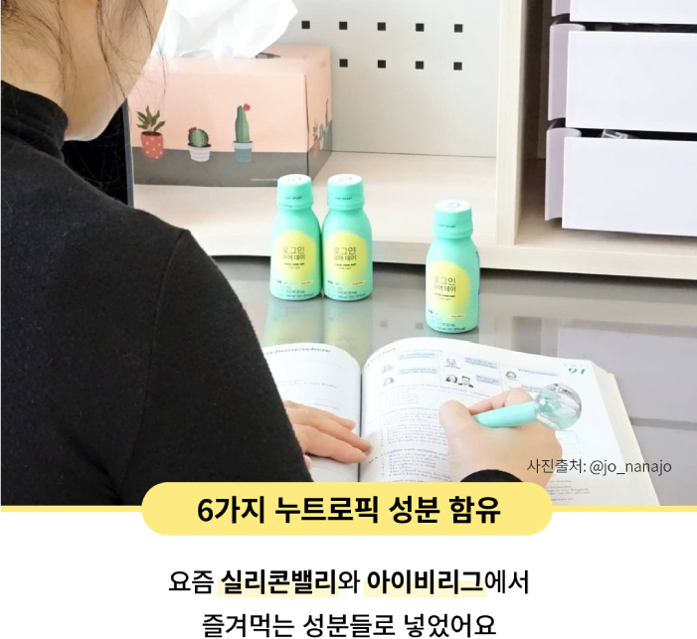


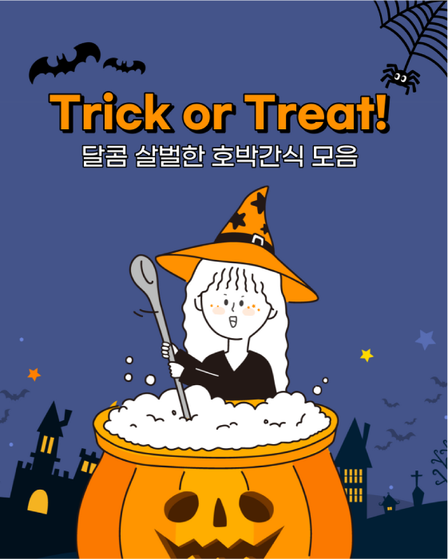
02. 가을 주요 키워드, 이슈별 크리에이티브 팁
할로윈 | 2022년 10월 31일 (월)
카피
시선을 사로잡기 위해 상단 2줄에 할로윈을 상징하는 👻, 🎃 이모지나 ‘할로윈 매직’, ‘트릭 오어 트릿(Trick Or Treat)’ 등의 문구를 활용했습니다.
유통 업종에서는 ‘할로윈 파티’를 컨셉으로 다양한 할인, 랜덤 선물 등의 혜택을 제공했습니다.
호박을 활용한 식음료를 판매하고 있는 F&B 브랜드는 호박 간식 기획전을 열며 ‘호박의 진하고 풍부한 달콤함과 함께 할로윈을 보내세요!’라는 카피를 활용했습니다. 이에 착안해 다이어트, 이너뷰티 식품 브랜드는 할로윈을 맞아 호박을 활용한 다양한 마케팅을 진행해볼 수 있겠습니다.
이미지/영상
출처 : 맘마레시피
유령, 호박, 마녀 등 할로윈을 상징하는 요소와 주황색, 보라색, 검정색을 활용하여 할로윈 프로모션이 진행 중이라는 점을 한 눈에 알아볼 수 있도록 했습니다.
수능 | 2022년 11월 17일 (목)
카피
유통 및 F&B 업종에서는 수험생 자녀를 둔 학부모를 타깃한 광고 소재가 돋보였습니다. 수능 약 2주 전부터 할인 프로모션을 진행하며,
‘수헝생이 가장 받고 싶은 선물 1위’, ‘수능 마지막 2주는 OOOO과 함께’ 등
수험생의 니즈와 시의성을 강조한 카피가 눈에 띄었습니다.
이미지/영상
출처 : 로그인유어데이
공부 중인 사진, 학생 일러스트를 주로 활용했습니다.
19
20

Slide 12


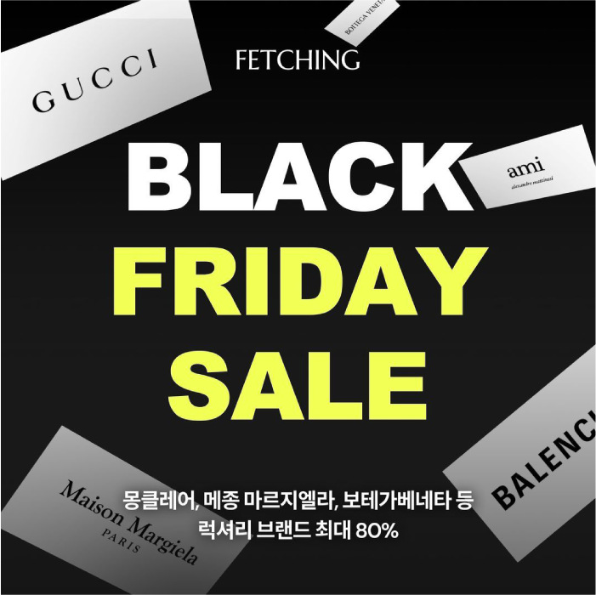

Outro
마치며
온라인 마케팅에 있어서 ‘휴식기’라는 개념은 사라진 지 오래입니다.
우리는 업계 마케팅 트렌드와 경쟁사 마케팅 현황을 항상 예의주시해야 합니다. 치열한 브랜드 인지도 전쟁에서 승리하기 위해서는,
단순히 마케팅을 하는 것이 아니라 ‘어떻게’ 마케팅을 하는지가 중요해졌습니다.
‘지피지기면 백전백승’이라는 말처럼 우리 브랜드가 속한 업종은 이 시즌에 어느 정도의 광고비를 지출하는지, 어떤 매체들을 주로 활용하고 있는지, 매체별 평균 CPC, CTR, CPM이 어떻게 되는지 알아야 우리 브랜드의 위치를 파악하고, 나아갈 방향을 정할 수 있습니다. 그뿐만 아니라 다양한 크리에이티브 사례를 참고해야 여러 소재를 기획 및 테스트해보며
우리 브랜드만의 차별화된 광고 소재 전략을 세울 수 있습니다.
본 리포트가 성공적인 가을 마케팅을 위한 팁을 넘어서서 비즈니스 성장을 위한 가이드가 되었길 바랍니다. 아드리엘은 앞으로도 시즌별 광고 데이터 리포트를 비롯하여 마케팅 상황을 점검하고, 성공 전략을 수립하는 데
도움이 되는 양질의 콘텐츠를 선보이겠습니다.
02. 가을 주요 키워드, 이슈별 크리에이티브 팁
블랙프라이데이 | 2022년 11월 25일 (금)
카피
블랙프라이데이는 많은 고객들에게 1년 중 가장 할인율이 높은 날로 각인되어 있습니다. 이에 상당수의 블랙프라이데이 광고에서는 ‘1년에 단 한 번’이라는 메시지와 파격적인 할인율, 전 브랜드 및
전 상품 할인이 진행된다는 점을 강조하고 있었습니다.
할인율만 내세우지 않고, 블랙프라이데이 럭키박스를 구성해 합리적인 가격과 한정 수량, 행운의 아이템을 강조하는 광고도 돋보였습니다.
이미지/영상
출처 : 페칭
블랙프라이데이를 상징하는 검정색을 적극적으로 활용했습니다.
‘블랙프라이데이’ 문구와 높은 할인율을 강조하는 디자인이 다수를 차지했습니다.
21
22

Slide 13
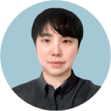


부록
가을 시즌 공략을 위한 Q&A
02. 브랜드 인지도를 높이면서 동시에 매출 증대도 원합니다. 어떤 전략으로 캠페인을 운영하는 것이 좋을까요?
지금까지 정량적인 데이터를 기반으로 가을 마케팅 인사이트를 전해드렸다면, 아드리엘 마케팅 및 브랜드 컨설턴트 4분과의 짧은 인터뷰를 통해 정성적인 인사이트도 전해드리고자 합니다. 예산 증액 시점, 복수 캠페인 운영 전략, 소재 변경 시점, 가을 사즌에 맞는 크리에이티브 기획 팁 등 마케터라면
한 번쯤 궁금했을 질문들에 대한 명쾌한 답변을 확인해 보세요.
유입과 전환 캠페인을 병행하는 전략을 추천드립니다. 주목도 높은 매체 및 지면에 광고를 노출함으로써 광범위한 타겟에 도달하여 충분한 트래픽을 생성하고, 반응을 보인 유저를 대상으로 전환 목표 캠페인을 진행하면 ‘생판 처음 보는 브랜드’가 ‘본 적 있는 브랜드’, ‘관심이 생기는 브랜드’가 되어 높은 전환율을 기대할 수 있게 됩니다.
- 마케팅 컨설턴트 Chanjong
01.
가을 시즌 마케팅을 위해 예산은 어떻게 편성하면 좋을까요? 예산 증액은 언제하는 것이 좋을까요?
03. 1개의 소재를 얼마나 오래 운영하는 것이 적합한가요? 변경한다면 언제가 좋을까요?
가을을 위한 마케팅은 어떤 키워드와 연관도가 높은지에 따라 예산 계획을 세워보시는 것을 추천드립니다. 크게 패션, 단풍, 명절로 주요 키워드를 선정할 수 있는데요.
캠페인 집행 전 운영 목적, 매체, 소재에 따라 ‘카테고라이징’ 작업을 진행하신 뒤 최적화를 진행할 것을 추천드립니다. 예를 들어 저는 평균적으로 ‘3일’을 기준으로 빠르게 테스트를 진행하고 있으며, 이에 따라 성과가 우수한 매체에 집중하여 추가 액션을 취합니다. 개인적으로 주로 고려하는 카테고라이징 작업 기준을 공유드립니다.
패션의 경우 산업 특성상 다른 산업군 대비 이른 캠페인 준비가 필요합니다.
7월 말부터 사람들의 관심도가 높아지고, 8월 초중순까지는 검색량이 폭발적으로 증가 하기 때문에 이를 고려하여 8월부터 본격적으로 예산을 증액하시는 것을 추천드립니다.
[카테고라이징 작업 기준]
광고 소재&카피 : 브랜딩, 이벤트, 프로모션 등의 소재 기획 및 운영 목적
매체 : 검색 광고(키워드 기반 노출),
단풍 구경과 같이 장소(숙박, 여행, 스냅사진 등)와 밀접한 산업군의 경우 본격적인 초가을인 9월 중순부터 관심도가 높아지고, 10월 중순 부터 말까지 검색량이 가장 높게 나타납니다. 따라서 10월에 예산 비중을 가장 높게 두는 것을 추천 드립니다.
디스플레이 광고(관심사 기반 노출)의 여부 / 머신러닝 유무
명절에 대한 관심도는 8월 중순부터 9월 중순까지 가장 높게 나타나며, 음식과 상차림 관련 업종은 8월 중순부터 추석 전까지의 예산 비중을 높이는 것을 추천 드립니다.
3. 캠페인 목적에 따른 주요 성과 지표 :
링크 클릭 캠페인: CPC(클릭당 비용), CPM(1,000회 노출당 비용), CTR(클릭율) 전환 캠페인: CPA(전환당 비용), CVR(전환율)
- 마케팅 컨설턴트 Charlotte
- 마케팅 컨설턴트 Clark
23
24

Slide 14
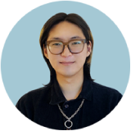
04. 가을 시즌에 맞는 새로운 크리에이티브를 시도하자니
기존 성과보다 낮아질까봐 우려됩니다. 브랜드의 기존 톤앤매너를 해칠까 걱정도 되고요. 어떻게 시도하면 좋을까요?
기존 성과가 우수했던 크리에이티브를 가을 시즌에 맞게 디자인적으로 베리에이션한 후 A/B Test를 통해 성과를 검토하는 방향을 제안드립니다. 이렇게 하면 브랜드의 톤앤매너를 유지하는 동시에 약간의 신선함을 더할 수 있습니다.
소재 기획을 위한 팁을 하나 드리자면, 가을 시즌은 ‘갑자기 쌀쌀해진 날씨’, ‘추석’, ‘독서의 계절’ 등 다양한 키워드와 이슈를 활용하여 스토리텔링 방식으로 풀어낼 수 있습니다. 우리 제품 및 서비스에 적합한 키워드와 이슈를 선정하여 카피에 녹여내보시길 바랍니다.
- 브랜드 컨설턴트 Ethan
About 아드리엘 아드리엘(Adriel)은 기업 마케팅에 참여하는 모든 구성원이 디지털 광고를 실시간으로 모니터링, 관리, 분석하며 효율 극대화와 수익 개선을 목표로 협업할 수 있는 통합 마케팅 대시보드를 제공하는 애드옵스(AdOps) 플랫폼입니다. 2019년 중소기업을 위한 광고 플랫폼으로 시작해 만 3년 만에 6,200여 곳의 기업을 위한 3만 2천 건 이상의 캠페인을 집행 및 운영하며 고속 성장했습니다. 마케팅 데이터의 관리 및 분석, 리포팅 자동화가 필요한 기업을 위한 ‘대시보드 솔루션’, 광고 집행 및 운영 대행 서비스가 필요한 기업을 위한 ‘광고 운영 솔루션’을 제공하고 있습니다. 아드리엘 애드옵스를 도입하면 디지털 마케팅이 쉬워집니다. (더 알아보기)
편집장 김성중 기획 및 제작 홍연진, 안재선 마케팅 전우주 디자인 전수진 펴낸곳 아드리엘 E-mail marketing@adriel.com www.adriel.com
Copyright © 2022 Adriel, All rights reserved. 26
25

